Slide 1
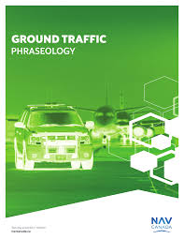
OBLIGATORY AERONAUTICAL PHRASEOLOGY

Slide 2
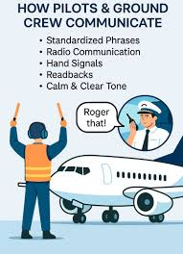

Slide 3
Alignement avec attente
ATC: Alignez vous et attendez piste 01
(line up and wait runway 01)
Avion: Je m’aligne et j’attends piste 01
(lining up and waiting runway 01)
ATC: Remontez piste 01alignez-vous et attendez (backtrack runway 01,line up and wait)
Avion: Je remonte la piste 01 je m’aligne et j’attends (backtracking runway 01, lining up and waiting)

Slide 4
Multi-Alignements (un avion s’aligne derrière un autre avion)
ATC: Alignez vous et attendez piste 01 numéro 2 au départ
(line up and wait runway 01 number 2 for departure)
Avion: Je m’aligne et j’attends piste 01 numéro 2 au départ
(lining up and waiting runway 01 number 2 for departure)

Slide 5
Autorisation de décollage
ATC: Piste 01 autorisé décollage
(Runway 01 cleared for take-off)
Avion: Piste 01, je décolle
(Runway 01 taking off)
ATC: Alignez vous piste 01 autorisé décollage
(Line up runway 01, cleared for take-off)
Avion: Je m’aligne piste 01et je décolle
(Lining up runway 01 and taking off)
ATC: Alignez vous piste 01 autorisé décollage immédiat
(Line up runway 01, cleared for immediate take-off)

Slide 6
Options sur atterissage
Avion: Demande toucher
(Request touch and go)
ATC: Piste 01 autorisé touché
(Runway 01 cleared touch and go)
Avion: Demande exercice d’autorotation
( Request pratice autorotation)
Avion: Demande option
(Request option)
ATC: Piste 01 autorisé option
( Runway 01 cleared option)
ATC: Remettez le gaz
( Go around)
Avion: Je remets le gaz
( Going around)

Slide 7
Interruption de décollage
ATC: Stoppez immédiatement ( indicatif d’avion) Stoppez immédiatement
(Stop Immediately ( callsign) Stop Immediately
Avion: Je stoppe immédiatement
(Stopping Immediately)
AVION: J’interrompe le décollage
(Aborting take-off)

Slide 8
Approche (dernière phase de l’approche avant finale et atterrissage)
ATC: Autorisé approche (exemple ILS) piste 01
( Cleared ILS approach runway 01)
Avion : Autorisé approche ILS piste 01
(Cleared ILS approach runway 01)
Avion: Demande une approche ILS piste 01
( Request ILS approach runway 01)
ATC: Autorisé approche piste 01
( Cleared approach runway 01)

Slide 9
Autorisation d’atterrissage
ATC: Piste 01 autorisé atterrissage
( Runway 01 cleared to land)

Slide 10
Manouvres particuliers
ATC: Faites un atterrissage complet
(Make a full stop landing)
Avion: Atterrissage complet
(Full stop landing)

Slide 11
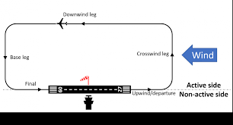
Circuit de l’aérodrome (tour de piste)

Slide 12
Dans le circuit de l’aérodrome (tour de piste)
Vent arrière
(Downwind)
Fin de vent arrière
(End of downwind)
Dernier virage
( Turning final)
Finale (Finale)
(Final)

